Slide 1
A aventura humana: primeiros tempos

Slide 2
A aventura humana: primeiros tempos
OBJETIVOS
Relacionar conceitos de História com o estudo de Biologia, Geografia e Artes.
Retomar conhecimentos importantes sobre a Pré-História e suscitar novas discussões para a melhor compreensão de alguns temas ligados a esse conteúdo.

Slide 3
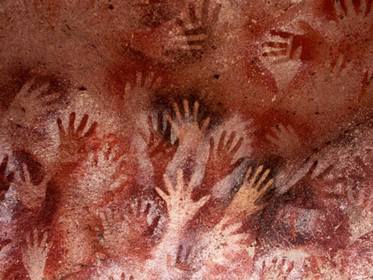
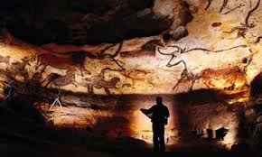
A aventura humana: primeiros tempos
INTRODUÇÃO
Olhamos a sociedade ao nosso redor, os lugares em que vivemos, e sabemos que nem sempre a humanidade viveu dessa forma.
Pinturas rupestres com cerca de 17 mil anos na caverna de Lascaux, na França.

Slide 4
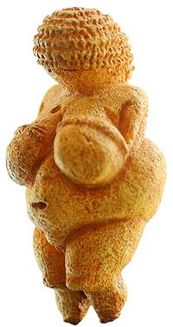
A aventura humana: primeiros tempos
Esses primórdios da humanidade são
comumente chamados de Pré-História.
Porém, os povos dessa época estão, sim,
na História. Afinal, foi nesse momento
que o ser humano inventou ferramentas,
começou a produzir arte, controlou o fogo,
domesticou animais, iniciou a agricultura e
criou as primeiras cidades.
Vênus de Willendorf, escultura feminina
produzida há cerca de
30 mil anos. Foi encontrada
na Áustria em 1908.

Slide 5
A aventura humana: primeiros tempos
PESQUISANDO E DEBATENDO
Deslocando-se ao longo dos séculos, a humanidade foi povoando todos os continentes do planeta.
Quais são as principais teorias sobre a ocupação
da América?
De que forma podemos nos utilizar dessas teorias
para questionar a ideia de que os europeus
“descobriram” a América durante no século XV?

Slide 6
A aventura humana: primeiros tempos
RELACIONANDO COM A BIOLOGIA
Ao pensar os primeiros momentos de nossa História estamos estudando como ocorreu a evolução da humanidade.
O cientista Charles Darwin revolucionou o conceito sobre a origem da humanidade ao publicar sua obra A origem das espécies. Nela, o ser humano é apresentado como mais uma espécie em evolução dentro do processo de seleção natural.

Slide 7
A aventura humana: primeiros tempos
ALGUMAS OBSERVAÇÕES
A Revolução Agrícola e a domesticação dos animais possibilitaram que o ser humano não se limitasse a atividades de caça, coleta e pesca; podendo se sedentarizar e construir as primeiras cidades da História.
Pessoas ou grupos que controlassem mais terras impunham seu domínio. A centralização do poder culminou com a criação do Estado, que controlava as leis, os sistemas religiosos, a organização de tropas armadas, gerando sociedades cada vez mais complexas.

Slide 8
A aventura humana: primeiros tempos
RELACIONANDO COM A GEOGRAFIA
O ser humano desenvolveu tecnologias promovendo as condições do plantio em áreas até então limitadas pelo clima.
Além dos fatores climáticos, da topografia e da composição dos solos, os recursos hídricos sempre geraram a necessidade de adaptações tecnológicas na ação da humanidade com o meio ao longo de suas atividades agrárias.

Slide 9
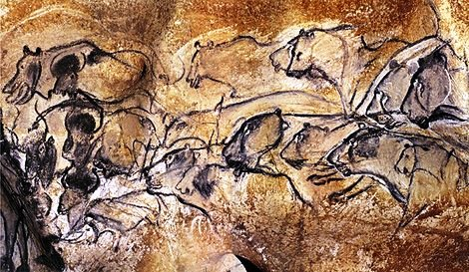
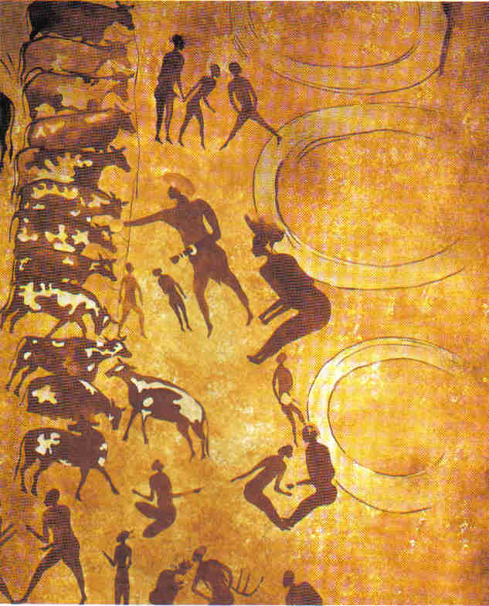
A aventura humana: primeiros tempos
ATIVIDADES
Observe os dois momentos da arte rupestre representados abaixo
Pinturas rupestres com cerca de 30 mil anos encontradas na caverna de Chauvet, França.
Pinturas com cerca de 10 mil
anos na caverna de Tassili n'Ajjer, Argélia.

Slide 10
A aventura humana: primeiros tempos
Agora, considerando as obras que você analisou, resolva os itens a seguir:
Identifique as principais diferenças entre as pinturas rupestres.
Explique como essas diferenças na representação artística ajudam a entender os diferentes momentos da organização material da vida humana.

Slide 11
A aventura humana: primeiros tempos
PARA SABER MAIS
Documentário
Caverna dos sonhos esquecidos (2010), de Werner Herzog.
Revista
SCIENTIFIC American Brasil. Ano 11, n. 131, abril 2013.
Filme
A guerra do fogo (1981), de Jean-Jacques Annaud.
Livro
AQUINO, Rubim Leão de et al. Os primeiros brasileiros.
Rio de Janeiro: Record, 2000.

